Slide 1
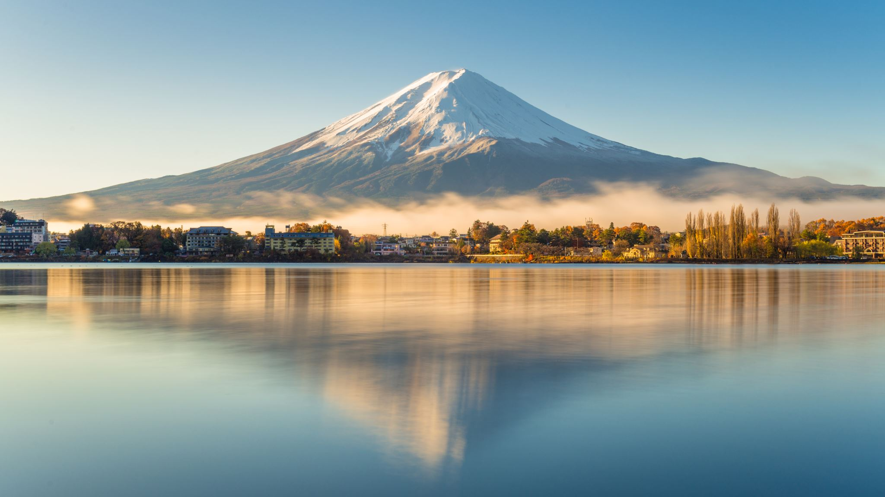
Suomi 2
25.5. klo 14.15

Slide 2
Alias

Slide 3
Suomenna lauseet.
Is this food tasty?
I have a red bag.
Today she sleeps late.
I use my computer every day.
Today is beautiful weather.
Marja knows what Juhani likes.
The mirror is next to the sofa.
I’m waiting for a bus at the bus stop.

Slide 4
Malli: iso ikkuna A. isot ikkunat B. 2 isoa ikkunaa
suomalainen ihminen
likainen käsi
valkoinen laastari
uusi tietokone
varattu tuoli
tuore kurkku
kapea tie
makea suklaa

Slide 5
MyCourses Kertaustehtävät

Slide 6
Juttele parisi kanssa. Kysy ja vastaa.
Mikä on sun lempivuodenaika?
Millaisesta säästä tykkäät?
Mihin haluaisit matkustaa kesällä?
Missä haluaisit käydä talvella?
Minkävärisistä vaatteista tykkäät?
Käytkö usein vaatekaupassa?
Millä tulet kurssille?
Mitä teet, kun sulla on flunssa.
Mitä teet, kun olet surullinen?
Mitä teet, kun olet iloinen?

